Slide 1
▶
YouTube 急上昇ランキング
TOP 5
2026年08月07日
ずんだもんと一緒に見ていくのだ！

Slide 2

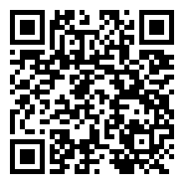
#5
劇場シリーズ【第一部】メイドインアビス 目覚める神秘｜本予告
📺 KADOKAWAanime
👁 2万回 👍 5,243
▲ QRコードで視聴

Slide 3

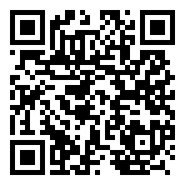
#4
【Ado】モンストロ
📺 Ado
👁 53万回 👍 9万
▲ QRコードで視聴

Slide 4

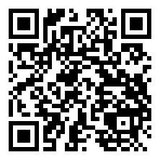
#3
モンストニュース[8/6]新たに「彩・獣神祭」が開催！「未開の幻洞」や「コースを…
📺 モンスト（モンスターストライク）公式
👁 47万回 👍 5,812
▲ QRコードで視聴

Slide 5

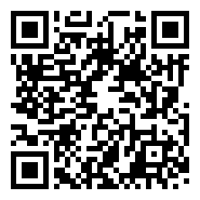
#2
映画『八つ墓村』本予告【9月18日(金)全国公開】
📺 松竹チャンネル/SHOCHIKUch
👁 1万回 👍 339
▲ QRコードで視聴

Slide 6
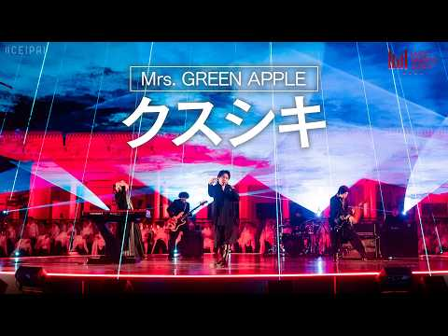
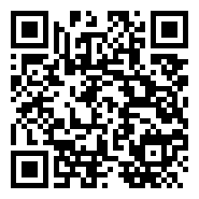
🏆 NO.1 🏆
Mrs. GREEN APPLE – クスシキ | MUSIC AWARDS J…
📺 Mrs. GREEN APPLE
👁 33万回 👍 2万
▲ QRコードで視聴

Slide 7
以上！
YouTube急上昇 TOP5でした！
チャンネル登録・ いいね！よろしくなのだ🌿
また明日もお楽しみに！

